Slide 1
Clothes ملابس
Done by: Shiva Shakeri , Mariam Omar Laiba Ejaz , Aimmah Sultana & Alishba Shahzad
Class: 7G5

Slide 2
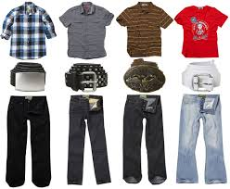
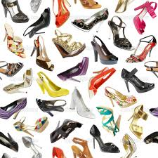
Different types of clothes
Men clothes ملابس الرجال
Shoes الأحذية

Slide 3
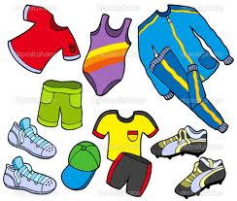
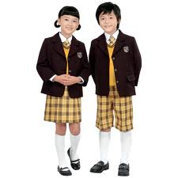
Different types of clothes
Sport clothes الملابس الرياضية
School uniform زي المدرسة

Slide 4
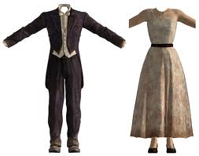
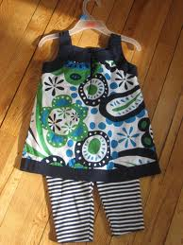
Different types of clothes
Concert clothes ملابس الحفلات
House clothes ملابس البيت

Slide 5
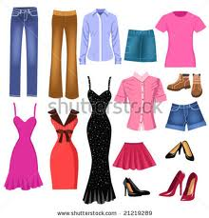
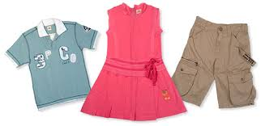
Different types of Clothes
Women clothes ملابس النساء
Children clothes ملابس الأطفال

Slide 6
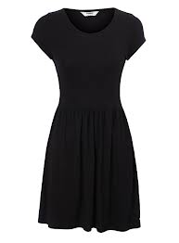
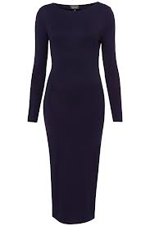
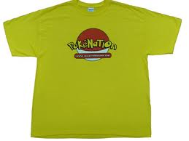
Some Comparison
سادة وغير ملون
ضيق
ملون
واسع

Slide 7
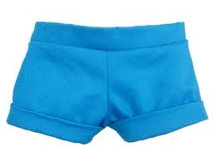
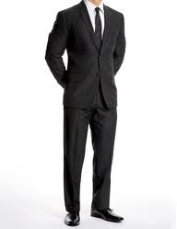
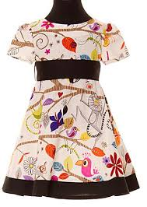
Few Sentences
أرتدي فستان قصير ملون
أختي ترتدي قميص وبنطلون قصيرولونها الأزرق
والدي يرتدي بدلة عندما يذهب للعمل ولونها الأسود

Slide 8
Clothes in the UAE..
في دبي الرجال يرتدون قميص وبنطلون، ويلبسون القمصان في الإمارات العربية المتحدة، والتنانير والعباءة وبلوزة ... الأطفال يلبسون العديد من الأشياء المختلفة هنا، في الإمارات العربية المتحدة!

Slide 9
Clothes in Iran..
في إيران الرجال يلبسون السراويل والقمصان والنساء في إيران تلبس السراويل والقمصان والساعات وشاح وأيضا في بعض الأحيان والمجوهرات والأطفال من إيران يلبسون ملابس الحفل ...

Slide 10
Clothes in Pakistan..
في باكستان الرجال يرتدون المعاطف والقمصان والسراويل وأيضا السراويل والأحذية. والسيدات في باكستان تلبس سراويل هندية، القمصان بلوزة وحتى الجينز والأحذية وملابس الأطفال متنوعة ومختلفة...

Slide 11
Clothes to wear to a concert..
الملابس للحفل عادة ما تكون قميص وبنطلون ولكن إذا كان الجو حارا عليهم ارتداء قبعات ومعطف ، والسراويل القصيرة مع النعال أو الأحذية. لديهم أيضا الساعات أو حتى الأساور.

Slide 12
Clothes to wear at home..
في المنزل الناس تلبس ملابس النوم . الناس أيضا تلبس السراويل القصيرة والقمصان ولكن على أي حال الملابس المنزلية مريحة وليس من الضروري أن تبدو جيدة جدا :)

Slide 13
Thanks For Watching
Done by: Shiva Shakeri , Mariam Omar, Laiba Ejaz, Alishba Shahzad and Aimmah Sultana
Class: 7G5

